Slide 1

第8课
革命先行者孙中山

Slide 2
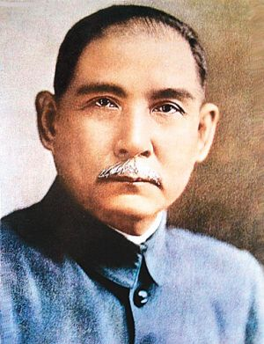
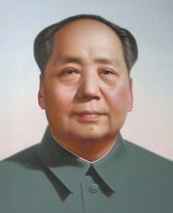
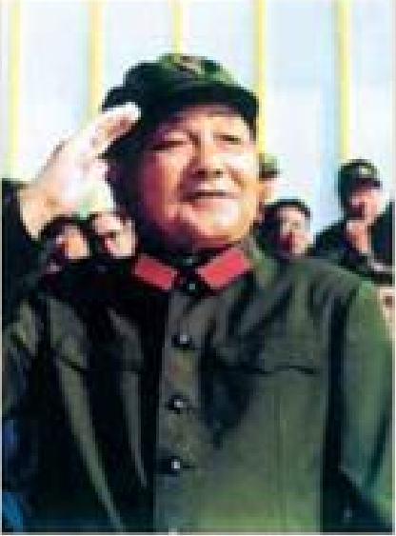
20世纪，中国发生了三次历史性的巨变，产生了三位站在时代前列的伟大人物：孙中山、毛泽东、邓小平。今天，我们来学习20世纪中国的第一次巨变，民主革命的先行者——孙中山。

Slide 3
一、孙中山早年的革命活动
1.孙中山简介
（1） 谈谈你所了解的孙中山。

Slide 4
孙中山（1866—1925）：名文，字逸仙，广东香山县人，因甲午中日战争后在日本从事反清革命活动时曾化名“中山樵”，故后名“中山”。1878年在哥哥孙眉的安排下他到檀香山定居，接受了系统的资本主义教育。甲午中日战争爆发前夜，他到北京上书李鸿章，主张学习西方，发展工商业和农业，但上书未被采纳，在战争的刺激下，孙中山开始坚定地走上革命道路。

Slide 5

（2） 阅读“孙中山早年的革命活动”一目，概括其革命经历。

Slide 6
2.孙中山早年的革命活动
阅读教材P38—39内容，归纳孙中山早年的革命活动，并简述史实。
❶上书李鸿章，提出变法自强的主张；
❷1894年在檀香山联合华侨成立兴中会；
❸1895年联络革命党人准备发动广州起义，结果失败。

Slide 7

请同学们看教材P39第一段，了解兴中会创立的时间、地点以及口号。

Slide 8
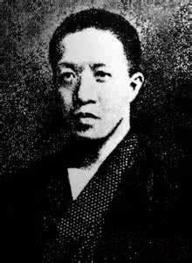
二、同盟会与三民主义
1.民主革命思想的传播
章炳麟即章太炎（1869—1936），浙江余杭人，后易名为炳麟。因反清意识浓厚，慕顾绛（顾炎武）的为人行事而改名为绛，号太炎，世人常称之为“太炎先生”。清末民初民主革命家、思想家、著名学者，研究范围涉及历史、哲学、政治等等，著述甚丰。1902年，康有为恶意攻击和诋毁孙中山领导的革命运动，章太炎写了《驳康有为论革命书》进行反驳。

Slide 9
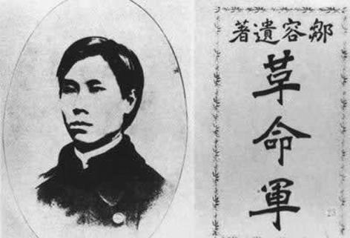
1903年5月，邹容的《革命军》由上海的大同书局印行，当时署名为“革命军马前卒”。与章太炎的名著《驳康有为论革命书》同时出版，以后曾合在一起刊行，称《章邹合刊》。这两篇名著是当时宣传辛亥革命最有力的姐妹篇。

Slide 10
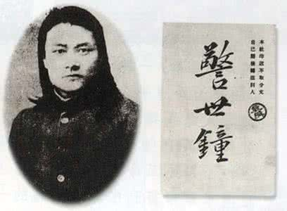
陈天华（1875—1905），华兴会创始人之一，中国同盟会会员，清末革命烈士。他是辛亥革命时期杰出的鼓动家和宣传家。一生救亡图存，宣传革命。所著《猛回头》和《警世钟》两书，成为当时宣传革命的号角。

Slide 11
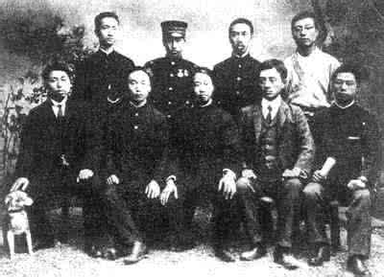
华兴会是1904年由黄兴、陈天华等留日学生在长沙组织成立的近代资产阶级革命团体，黄兴任会长。
华兴会骨干

Slide 12
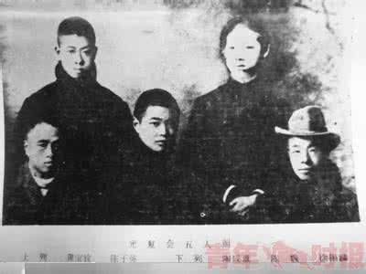
光复会成立于1904年，它是由蔡元培、徐锡麟、陶成章等留学生在上海组织成立的，蔡元培任会长，是江苏、浙江、安徽一代势力最大的革命团体。
光复会成员

Slide 13
在长期的革命斗争中，孙中山的主张逐渐得到其他革命党人的认同，成为革命党人公认的领袖。

Slide 14
2.同盟会的成立
（1）同盟会的成立
时间：
1905年8月。
地点：
日本东京。
革命纲领：
“驱除鞑虏，恢复中华，创立民国，平均地权”。
刊物：
《民报》。
性质：
第一个全国规模的、统一的资产阶级革命政党。
作用：
它的成立，使全国资产阶级革命派有了一个统一的领导和明确的奋斗目标，大大推动了全国的资产阶级民主革命运动的发展。

Slide 15
（2）比较兴中会和中国同盟会的异同。
名称 | 时间 | 地点 | 创建人 | 纲领（或誓言） | 性质
兴中会
中国同盟会
“驱除鞑虏，恢复中国，创立合众政府”
中国第一个资产阶级革命团体
1894年
檀香山
孙中山
“驱除鞑虏，恢复中华，创立民国，平均地权”
中国第一个资产阶级革命政党
1905年
日本
东京
孙中山

Slide 16

同盟会成立大会上确定的16字的革命纲领与三民主义有什么关系？

Slide 17

民族、民权、民生的三民主义由同盟会的政治纲领“驱除鞑虏，恢复中华，创立民国，平均地权”阐发而来。

Slide 18
3.三民主义
民族主义：就是“驱除鞑虏，恢复中华”，即推翻清
王朝的统治，反对民族压迫。
民权主义：就是“创立民国”，它是三民主义的核心，
即推翻君主专制政体，建立资产阶级专政的议
会制共和国，国民一律平等，总统和议员由国
民选举产生。
民生主义：就是“平均地权”，即核定全国地价，国
家根据核定地价征收地租税，同时逐步向地主收
买土地，实现土地国有，解决贫富不均等问题。

Slide 19
三民主义是孙中山对同盟会 革命纲领的阐述和完善，是同盟会革命纲领的另一种表达方式，二者并无实质上的区别。三民主义成为孙中山领导资产阶级革命的指导思想。

Slide 20
板书设计
1.孙中山简介
孙中山早年的革命活动
2.孙中山上书
3.广州起义
革命先行者孙中山
4.孙中山流亡
1.民主革命思想的传播
同盟会与三民主义
2.同盟会的建立及纲领
3.三民主义

Slide 21
谢 谢！

